Slide 1
Музыкально – дидактическая
игра для детей старшего дошкольного возраста
«Музыкальный ритм»

Slide 2
Цель: Развитие чувства ритма дошкольников.
Задачи:
Учить детей различать и воспроизводить в звучащих жестах (хлопках, шлепках, притопах) данные ритмоформулы.
Развивать способность детей слышать и проговаривать длительности нот («та» - четвертная, «ти» - восьмая).
Ход игровых действий:
Педагог предлагает детям по очереди внимательно посмотреть и прочитать вслух длительности символов ритмических дорожек: след правой ступни - притоп правой ногой, след левой ступни - притоп левой ногой, след ладошки правой руки – шлепок по колену правой рукой, след ладошки левой руки – шлепок по колену левой рукой, и хлопающие ладошки.
Также следует обратить внимание детей, что следы ладошек и ступней на ритмических дорожках могут быть разного размера (большой след всегда только один на дорожке – одна четвертная длительность, т.е. один хлопок или шлепок; маленькие следы всегда по два на дорожке – две восьмые длительности, т.е. два хлопка или шлепка по очереди разными конечностями в зависимости от расположения следов на дорожке).
После того, как символы прочитаны, дети воспроизводят их в звучащих жестах, как бы «проходят» по дорожке, начиная с нижней ступеньки.

Slide 3
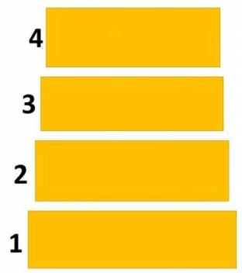

Slide 5
